Slide 1



Общая характеристика и строение мхов

Slide 2

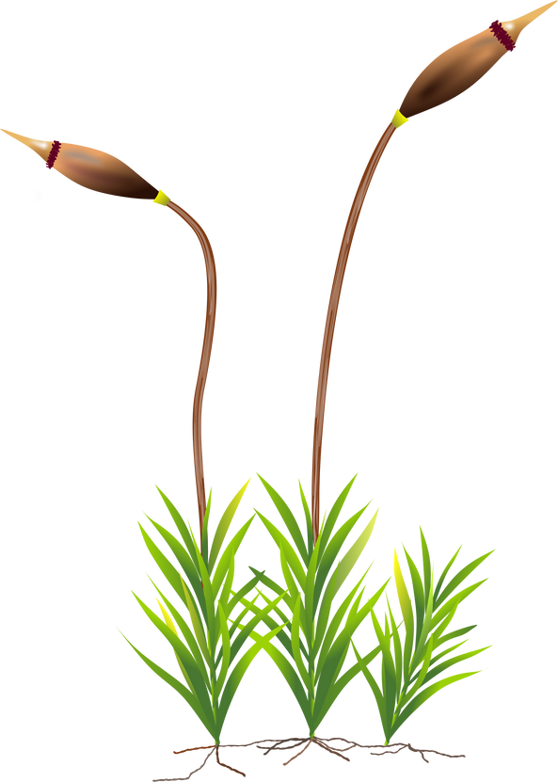
Расшифруйте ребус

Slide 3
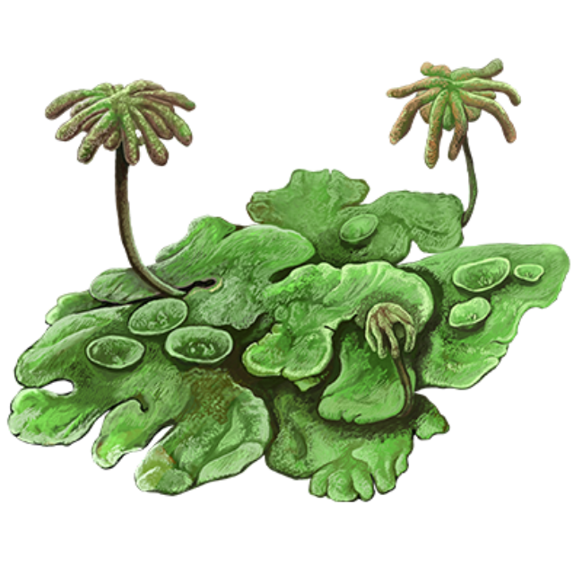
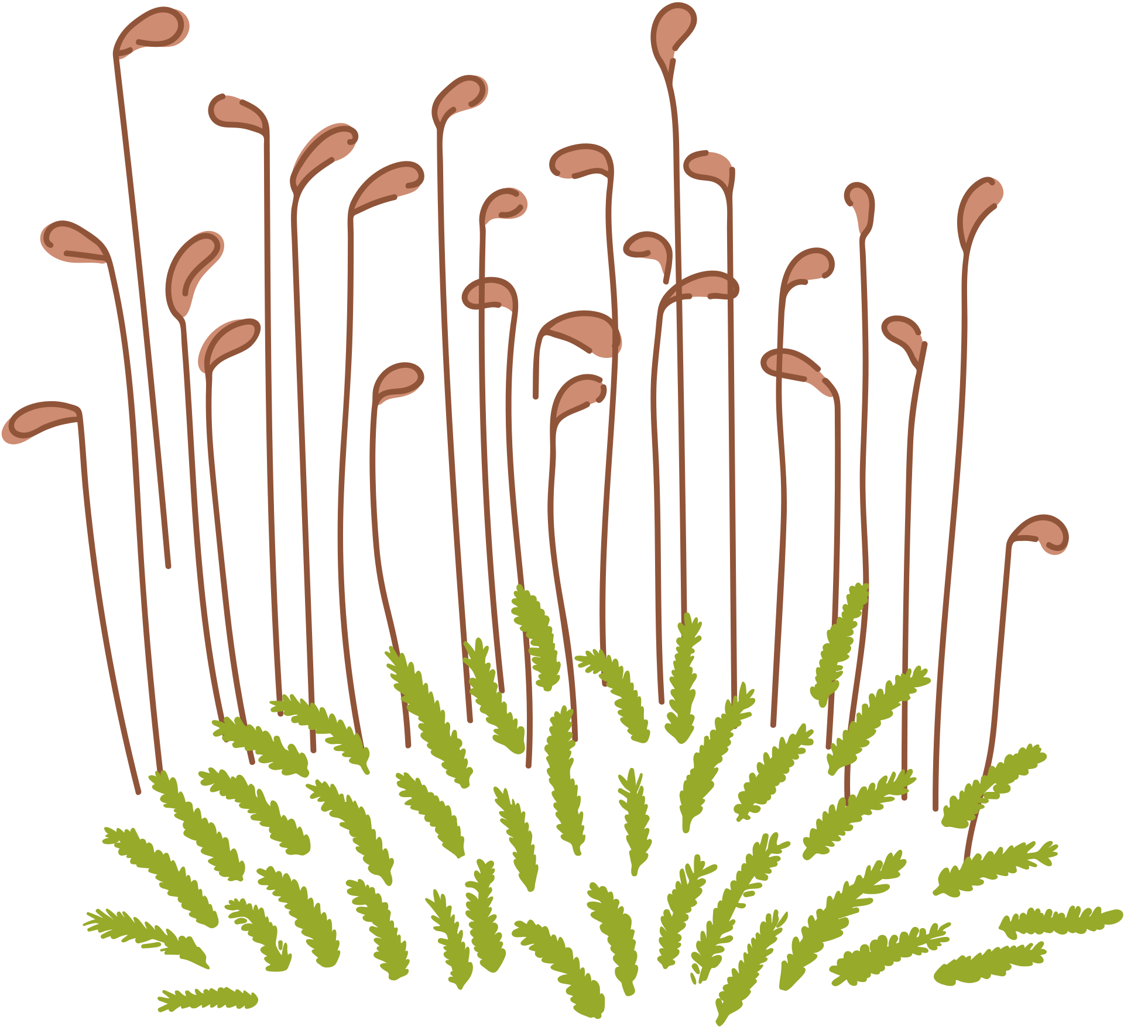
Биологический словарь
Бриология (от греч. брион — «мох») – наука о мхах.

Slide 4
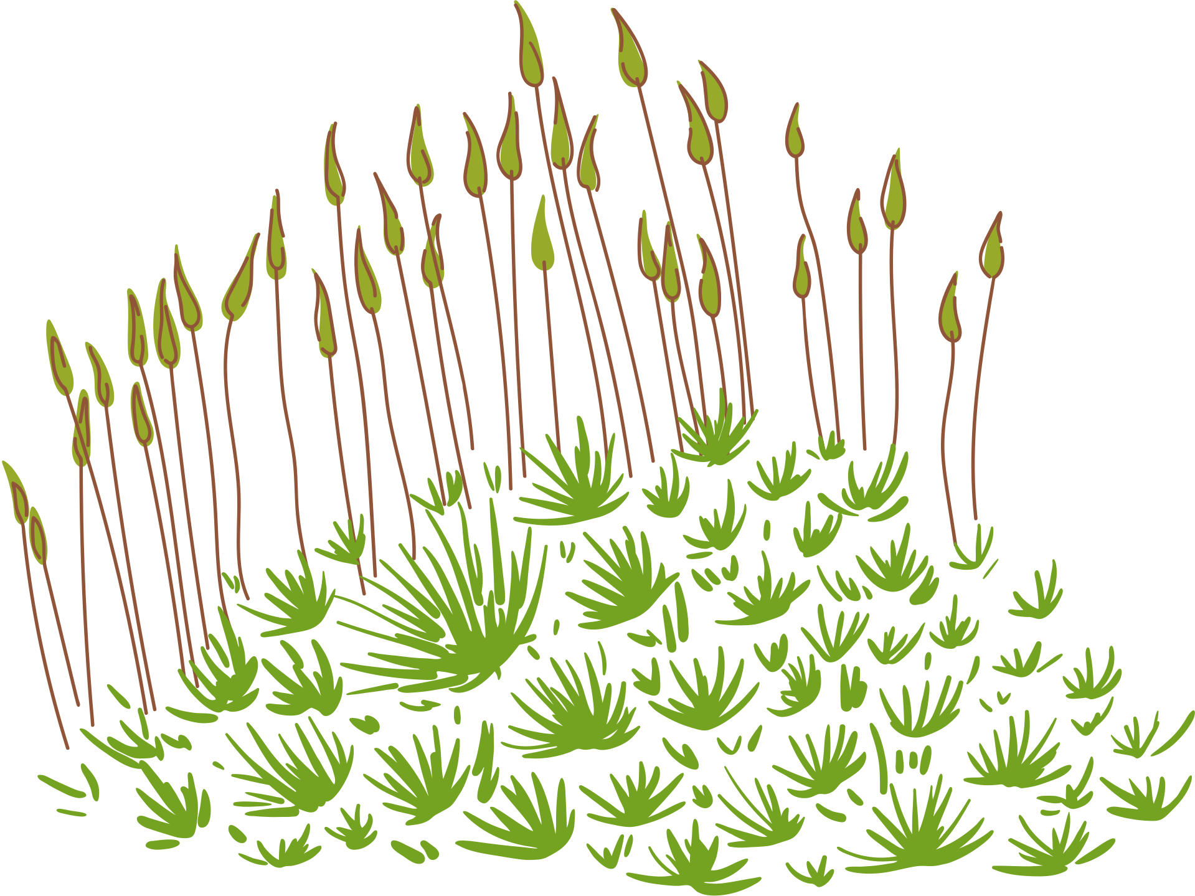
Какие признаки характерны для мхов?
Корни отсутствуют, но есть нитевидные выросты стебля – ризоиды. Они участвуют в поглощении веществ из почвы и удерживают растение.
Обитают на почве, камнях, стволах и ветвях деревьев. Любят увлажненные места и лишь изредка встречаются на засушливых.
Ткани слабо развиты или отсутствуют. Покровные ткани без устьиц. Механические ткани слабо развиты. Проводящие ткани не развиты. Поэтому мхи всасываю воду благодаря способности особых водоносных клеток удерживать воду.

Slide 5
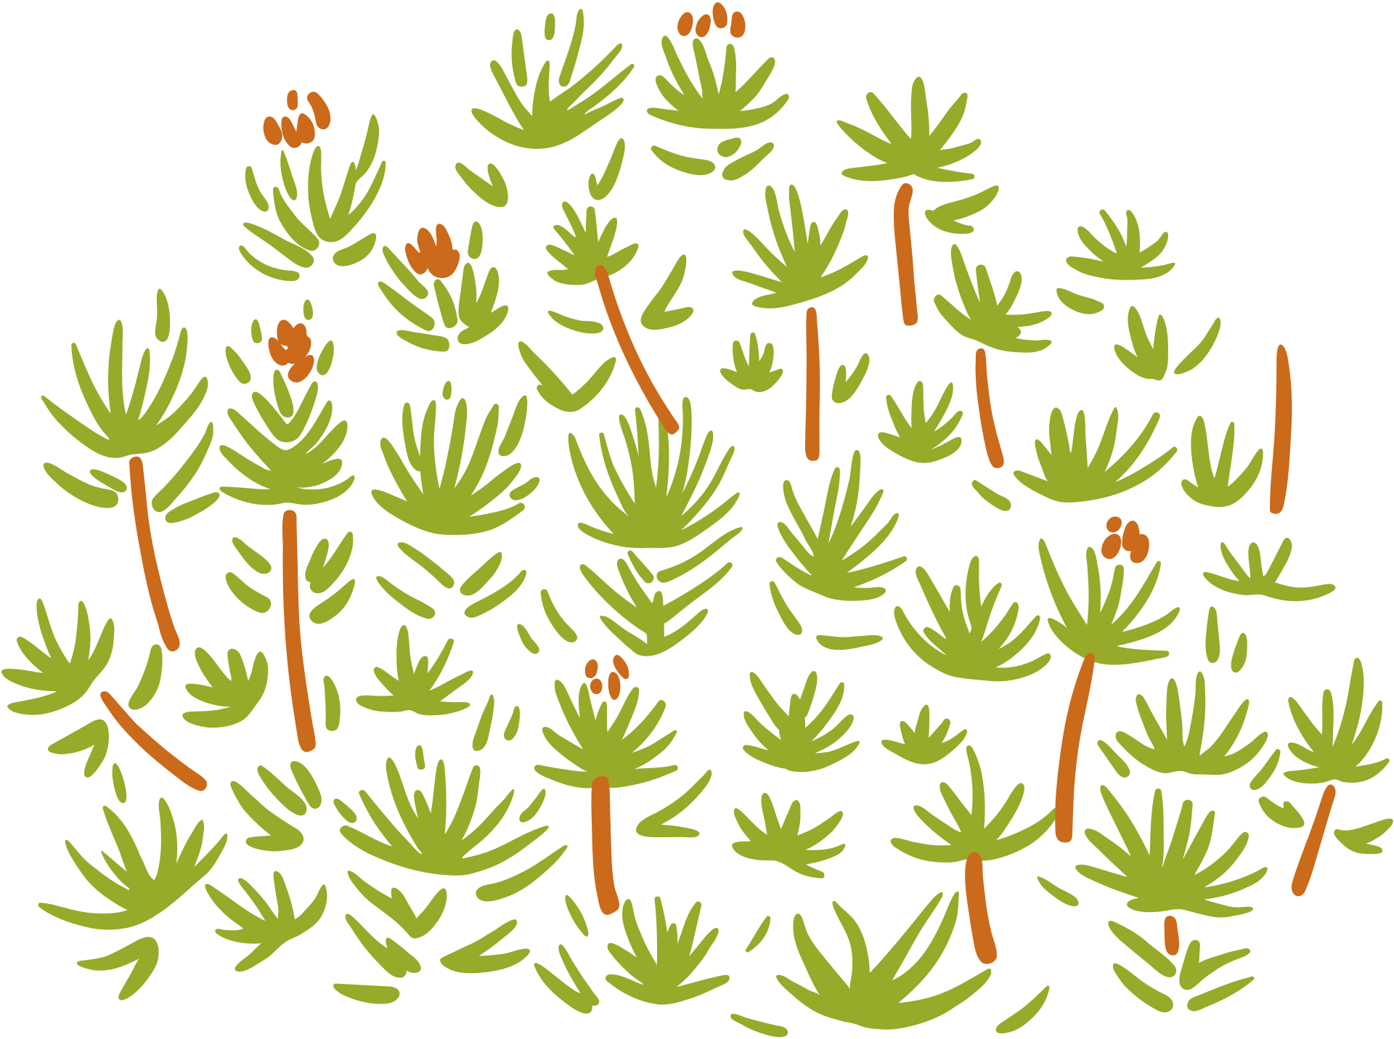
Мхи
Печёночные
Листостебельные
Тело представлено слоевищем
Тело дифференцировано на стебель и листья

Slide 6
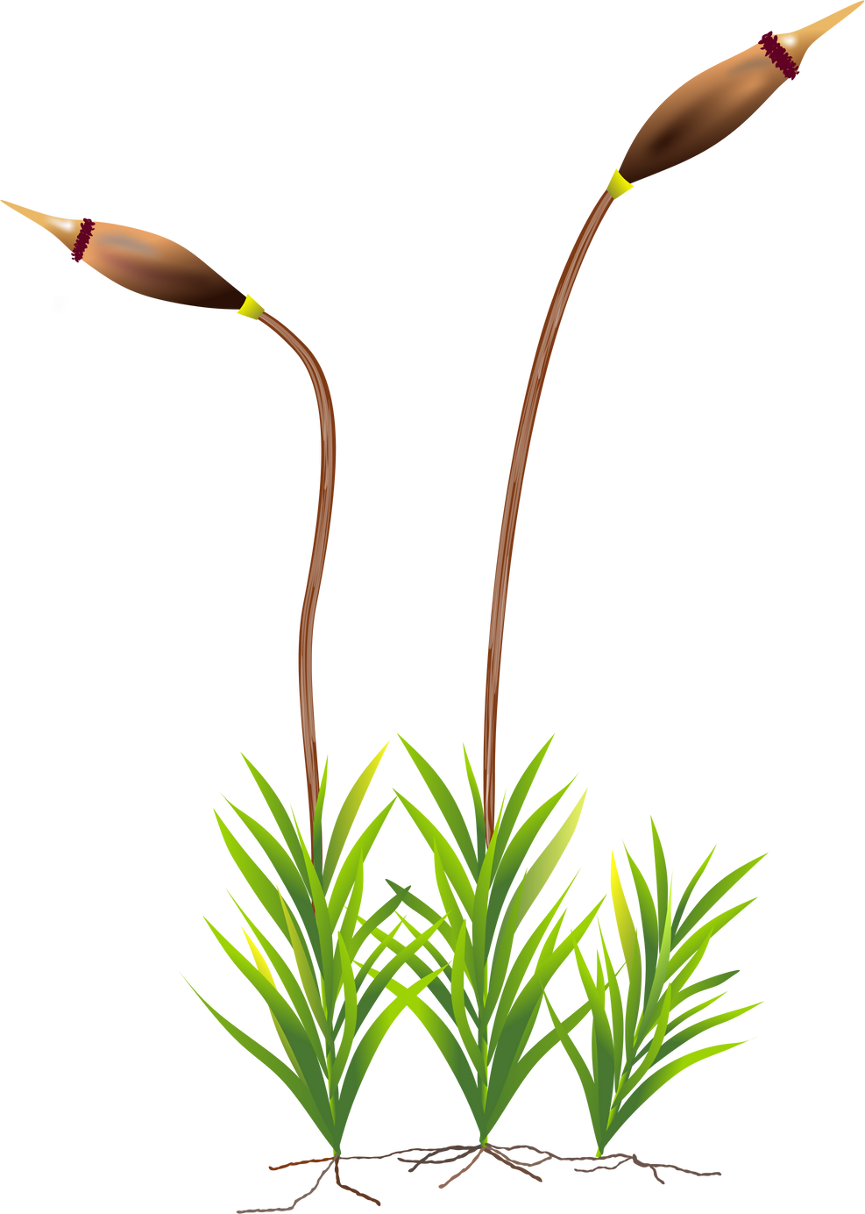
Какой мох представлен?
Кукушкин лен

Slide 7
Какой мох представлен?
Маршанция

Slide 8
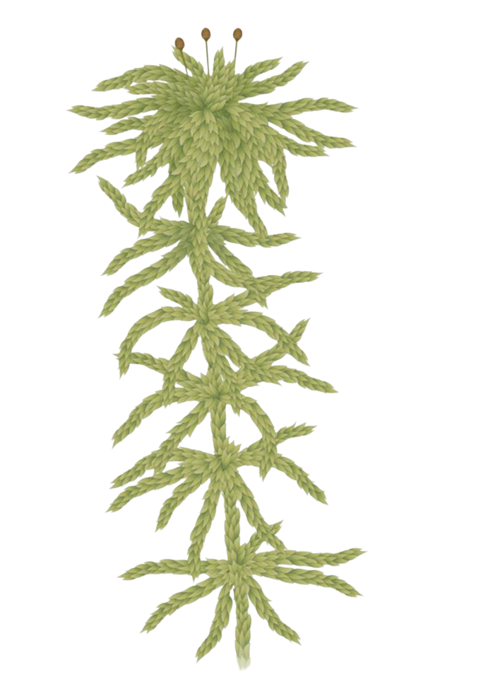
Какой мох представлен?
Сфагнум

Slide 9
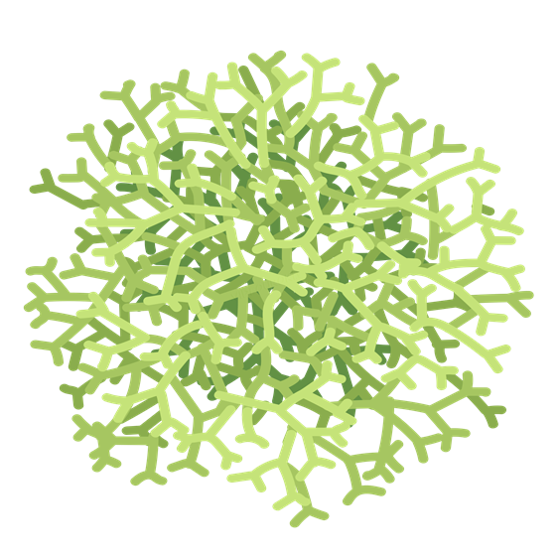
Какой мох представлен?
Риччия

Slide 10
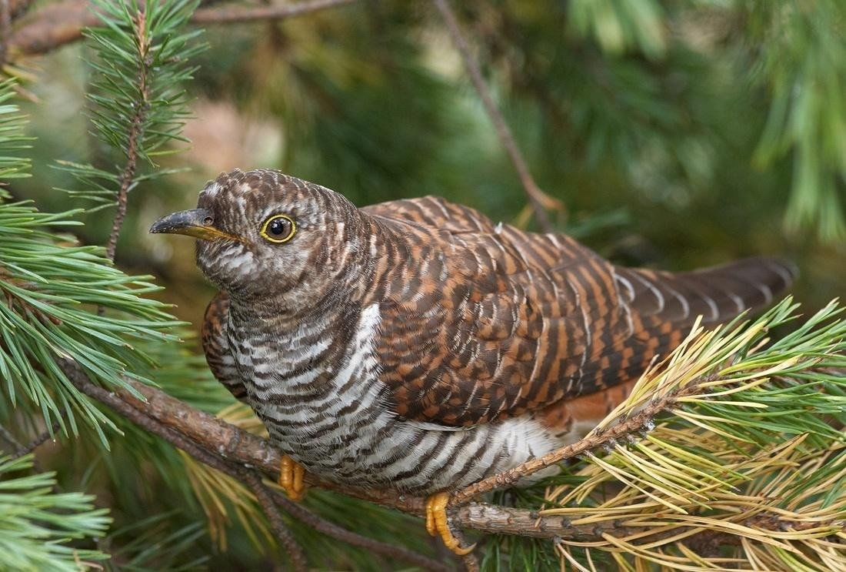
Кукушкин лён
Распространен в заболоченных или влажных местах.
Окраска темно-зеленая.
Листья покрывают стебель.
Стебель прямостоячий.
Двудомное растение.
Есть мужские и женские растения.
Имеет тонкие нитевидные выросты — ризоиды, выполняющие функцию поглощения воды и минеральных солей.

Slide 11

Женское растение
На женский растениях в специальных органах - архегониях (от греч. архе – начало, гоне – рождение) развиваются яйцеклетки – женские гаметы.
Коробочка со спорами

Slide 12
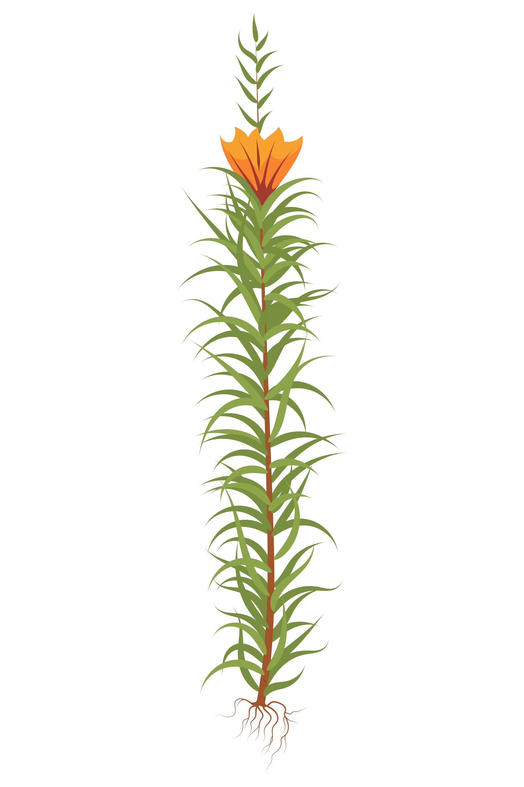
Мужское растение
На мужских растениях в специальных органах - антеридиях (от греч. антерос – цветущий) развиваются сперматозоиды – мужские гаметы.

Slide 13
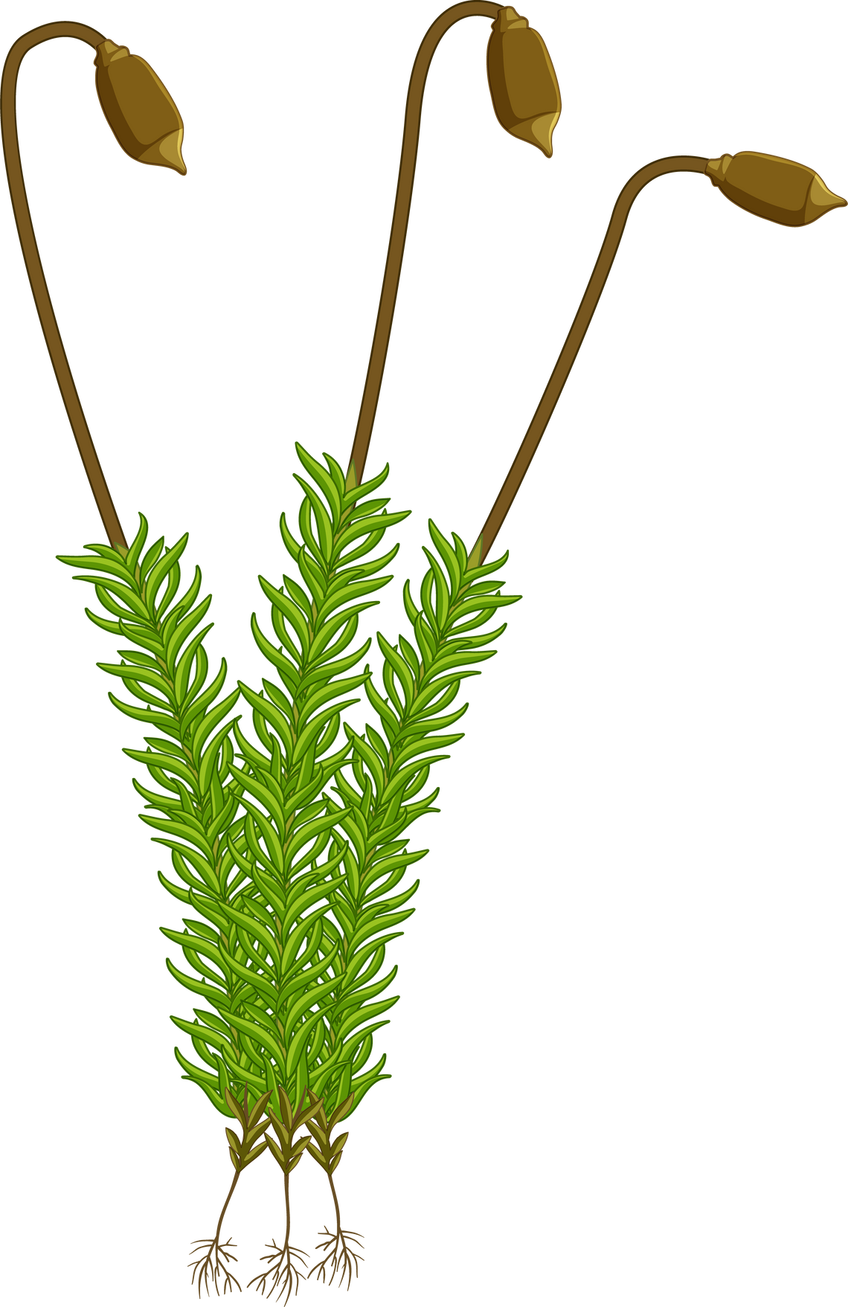
Кукушкин лён
Коробочка со спорами
Спорофит
Лист
Ножка
Гаметофит
Стебель
Ризоиды

Slide 14
Сфагнум
Образует сплошной покров в избыточно увлажненных местах.
Окраска светло-зеленая.
Листья покрывают стебель и ветви.
Стебель ветвистый.
Однодомное растение.
У молодых растений есть ризоиды. С началом ветвления рост ризоидов прекращается, и взрослые растения их не имеют.

Slide 15
Сфагнум
Коробочка со спорами
Боковые стебли с листьями
Стебель

Slide 16

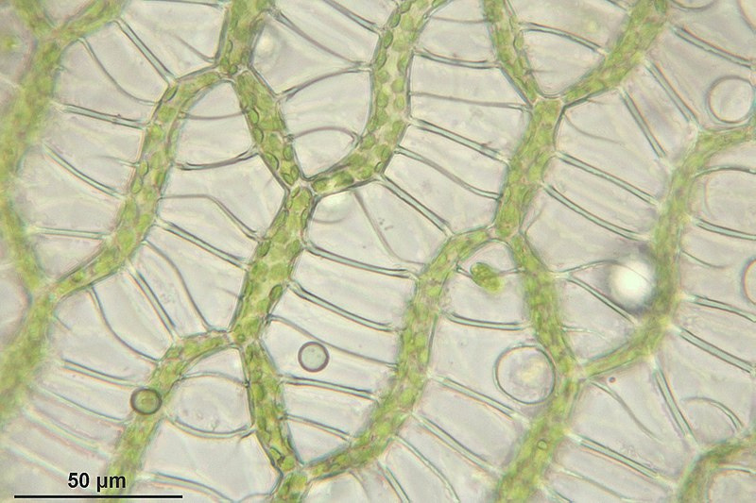
Клеточное строение листа сфагнума
Водоносные клетки
Фотосинтезирующие
клетки

Slide 17
Клеточное строение листа сфагнума
Водоносные клетки
Листья сфагнума имеют два вида клеток:
живые (фотосинтезирующие);
мертвые без ядра и цитоплазмы (водоносные).
Фотосинтезирующие
клетки

